Slide 1
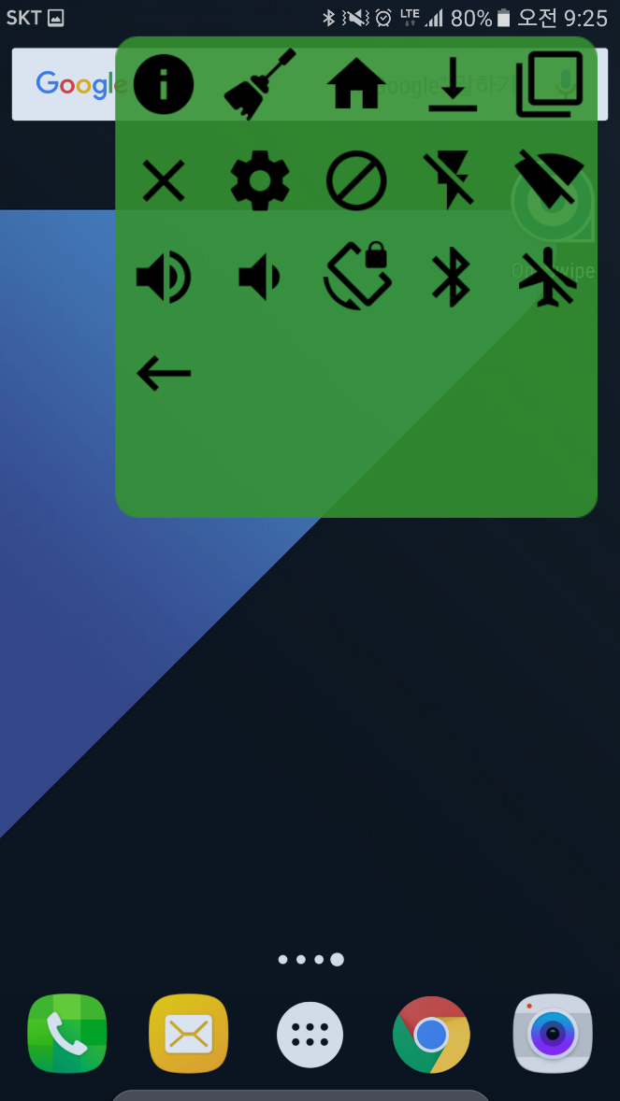
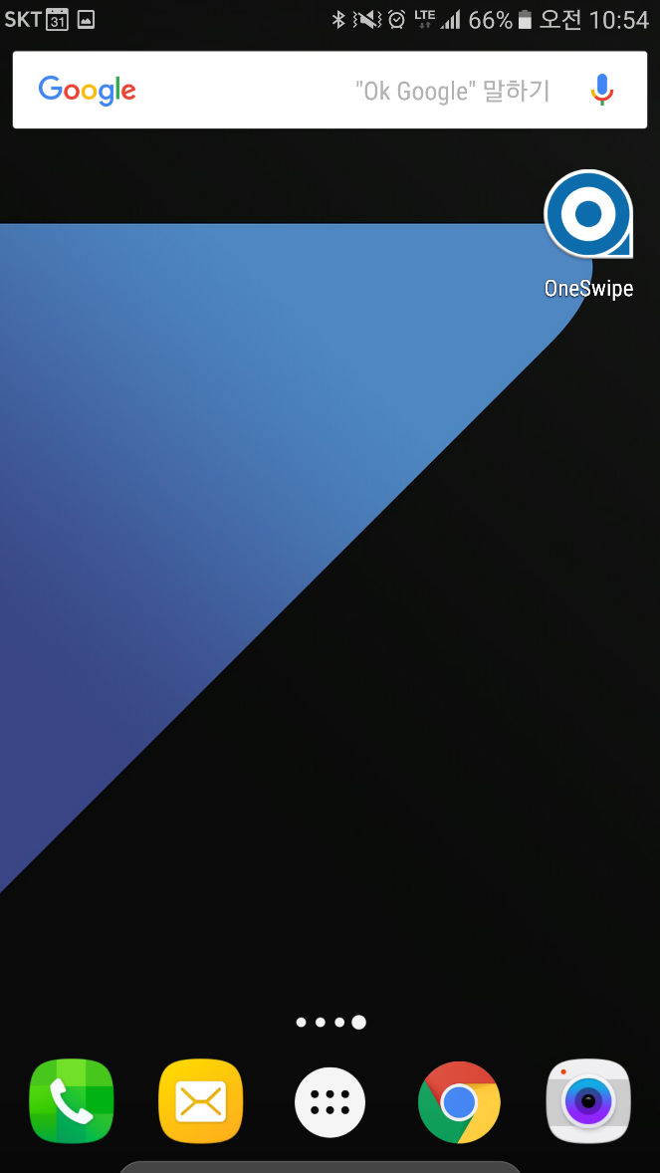


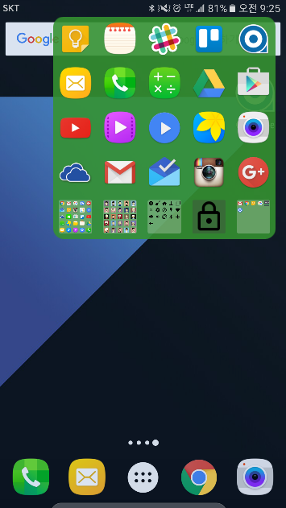
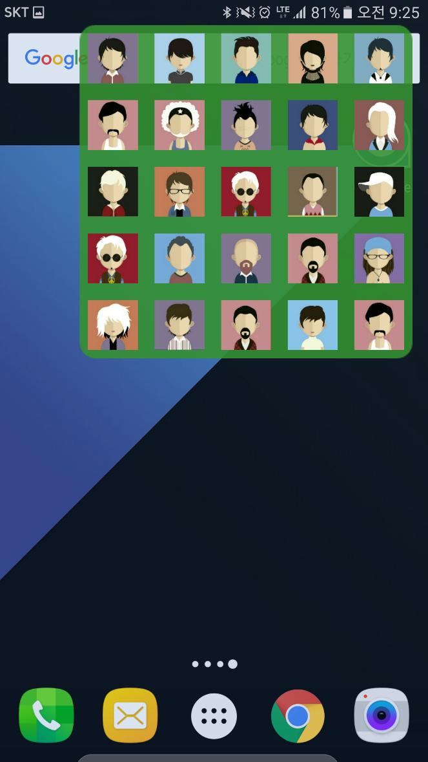
오전
빠른전환(app switching)
이전앱 및 최근사용한 앱으로 빠르게 전환하세요(Jump directly between apps(last app, recently apps)
f
도구(Tools)
토글 설정(Wi-Fi, Bluetooth, Flash, Rotation), 홈으로 가기 , 뒤로가기
Toogle Settings(Wi-Fi, Bluetooth, Flash, Rotation), Home key, Back key
즐겨찾기 Favorites
자주 사용하는 앱을 빠르게 실행하세요
Quickly open your most frequently used apps
Favorites
Quickly open your most frequently used apps
다이렉트 전화(Direct Calling)
자주 통화하는 번호를 등록하여 바로 전화를 걸어 보세요(make a call directly contacts you have)

Slide 2

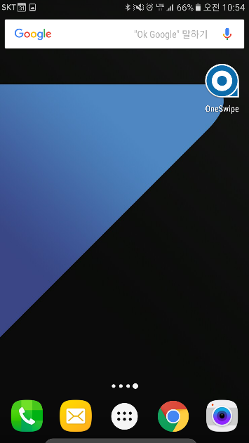

오전
빠른전환(app switching)
이전앱 및 최근사용한 앱으로 빠르게 전환하세요(Jump directly between apps(last app, recently apps)
f
도구(Tools)
토글 설정(Wi-Fi, Bluetooth, Flash, Rotation), 홈으로 가기 , 뒤로가기
Toogle Settings(Wi-Fi, Bluetooth, Flash, Rotation), Home key, Back key
즐겨찾기 Favorites
자주 사용하는 앱을 빠르게 실행하세요
Quickly open your most frequently used apps
Tools
Toggle Settings, Home key, Back key
다이렉트 전화(Direct Calling)
자주 통화하는 번호를 등록하여 바로 전화를 걸어 보세요(make a call directly contacts you have)

Slide 3
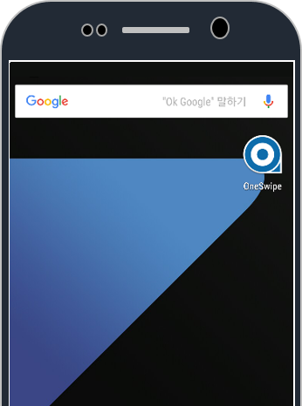
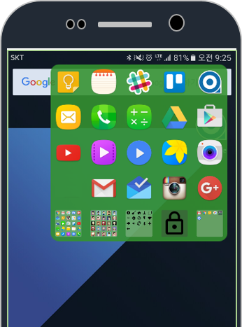
오전
오전
빠른전환(app switching)
이전앱 및 최근사용한 앱으로 빠르게 전환하세요(Jump directly between apps(last app, recently apps)
f
f
도구(Tools)
토글 설정(Wi-Fi, Bluetooth, Flash, Rotation), 홈으로 가기 , 뒤로가기
Toogle Settings(Wi-Fi, Bluetooth, Flash, Rotation), Home key, Back key
즐겨찾기 Favorites
자주 사용하는 앱을 빠르게 실행하세요
Quickly open your most frequently used apps
Direct Calling
Make a call directly contacts you have
다이렉트 전화(Direct Calling)
자주 통화하는 번호를 등록하여 바로 전화를 걸어 보세요(make a call directly contacts you have)

Slide 4
빠른전환(app switching)
이전앱 및 최근사용한 앱으로 빠르게 전환하세요(Jump directly between apps(last app, recently apps)
오전
f
One Swipe
Quickly jump between apps
도구(Tools)
토글 설정(Wi-Fi, Bluetooth, Flash, Rotation), 홈으로 가기 , 뒤로가기
Toogle Settings(Wi-Fi, Bluetooth, Flash, Rotation), Home key, Back key
다이렉트 전화(Direct Calling)
자주 통화하는 번호를 등록하여 바로 전화를 걸어 보세요(make a call directly contacts you have)
즐겨찾기 Favorites
자주 사용하는 앱을 빠르게 실행하세요
Quickly open your most frequently used apps

Slide 5
빠른전환(app switching)
이전앱 및 최근사용한 앱으로 빠르게 전환하세요(Jump directly between apps(last app, recently apps)
오전
f
One Swipe
Quickly jump between apps
도구(Tools)
토글 설정(Wi-Fi, Bluetooth, Flash, Rotation), 홈으로 가기 , 뒤로가기
Toogle Settings(Wi-Fi, Bluetooth, Flash, Rotation), Home key, Back key
다이렉트 전화(Direct Calling)
자주 통화하는 번호를 등록하여 바로 전화를 걸어 보세요(make a call directly contacts you have)
즐겨찾기 Favorites
자주 사용하는 앱을 빠르게 실행하세요
Quickly open your most frequently used apps

Slide 6
빠른전환(app switching)
이전앱 및 최근사용한 앱으로 빠르게 전환하세요(Jump directly between apps(last app, recently apps)
오전
One Swipe
f
도구(Tools)
토글 설정(Wi-Fi, Bluetooth, Flash, Rotation), 홈으로 가기 , 뒤로가기
Toogle Settings(Wi-Fi, Bluetooth, Flash, Rotation), Home key, Back key
다이렉트 전화(Direct Calling)
자주 통화하는 번호를 등록하여 바로 전화를 걸어 보세요(make a call directly contacts you have)
즐겨찾기 Favorites
자주 사용하는 앱을 빠르게 실행하세요
Quickly open your most frequently used apps

Slide 7
오전
빠른전환(app switching)
이전앱 및 최근사용한 앱으로 빠르게 전환하세요(Jump directly between apps(last app, recently apps)
f
도구(Tools)
토글 설정(Wi-Fi, Bluetooth, Flash, Rotation), 홈으로 가기 , 뒤로가기
Toogle Settings(Wi-Fi, Bluetooth, Flash, Rotation), Home key, Back key
즐겨찾기 Favorites
자주 사용하는 앱을 빠르게 실행하세요
Quickly open your most frequently used apps
Favorites
Quickly open your most frequently used apps
다이렉트 전화(Direct Calling)
자주 통화하는 번호를 등록하여 바로 전화를 걸어 보세요(make a call directly contacts you have)

Slide 8
오전
빠른전환(app switching)
이전앱 및 최근사용한 앱으로 빠르게 전환하세요(Jump directly between apps(last app, recently apps)
f
도구(Tools)
토글 설정(Wi-Fi, Bluetooth, Flash, Rotation), 홈으로 가기 , 뒤로가기
Toogle Settings(Wi-Fi, Bluetooth, Flash, Rotation), Home key, Back key
즐겨찾기 Favorites
자주 사용하는 앱을 빠르게 실행하세요
Quickly open your most frequently used apps
Tools
Toggle Settings, Home key, Back key
다이렉트 전화(Direct Calling)
자주 통화하는 번호를 등록하여 바로 전화를 걸어 보세요(make a call directly contacts you have)

Slide 9
오전
빠른전환(app switching)
이전앱 및 최근사용한 앱으로 빠르게 전환하세요(Jump directly between apps(last app, recently apps)
f
도구(Tools)
토글 설정(Wi-Fi, Bluetooth, Flash, Rotation), 홈으로 가기 , 뒤로가기
Toogle Settings(Wi-Fi, Bluetooth, Flash, Rotation), Home key, Back key
즐겨찾기 Favorites
자주 사용하는 앱을 빠르게 실행하세요
Quickly open your most frequently used apps
Direct Calling
Make a call directly contacts you have
다이렉트 전화(Direct Calling)
자주 통화하는 번호를 등록하여 바로 전화를 걸어 보세요(make a call directly contacts you have)

Slide 10
빠른전환(app switching)
이전앱 및 최근사용한 앱으로 빠르게 전환하세요(Jump directly between apps(last app, recently apps)
오전
f
One Swipe
Quickly jump between apps
도구(Tools)
토글 설정(Wi-Fi, Bluetooth, Flash, Rotation), 홈으로 가기 , 뒤로가기
Toogle Settings(Wi-Fi, Bluetooth, Flash, Rotation), Home key, Back key
다이렉트 전화(Direct Calling)
자주 통화하는 번호를 등록하여 바로 전화를 걸어 보세요(make a call directly contacts you have)
즐겨찾기 Favorites
자주 사용하는 앱을 빠르게 실행하세요
Quickly open your most frequently used apps

Slide 11
빠른전환(app switching)
이전앱 및 최근사용한 앱으로 빠르게 전환하세요(Jump directly between apps(last app, recently apps)
오전
f
One Swipe
Quickly jump between apps
도구(Tools)
토글 설정(Wi-Fi, Bluetooth, Flash, Rotation), 홈으로 가기 , 뒤로가기
Toogle Settings(Wi-Fi, Bluetooth, Flash, Rotation), Home key, Back key
다이렉트 전화(Direct Calling)
자주 통화하는 번호를 등록하여 바로 전화를 걸어 보세요(make a call directly contacts you have)
즐겨찾기 Favorites
자주 사용하는 앱을 빠르게 실행하세요
Quickly open your most frequently used apps

Slide 12
빠른전환(app switching)
이전앱 및 최근사용한 앱으로 빠르게 전환하세요(Jump directly between apps(last app, recently apps)
오전
One Swipe
f
도구(Tools)
토글 설정(Wi-Fi, Bluetooth, Flash, Rotation), 홈으로 가기 , 뒤로가기
Toogle Settings(Wi-Fi, Bluetooth, Flash, Rotation), Home key, Back key
다이렉트 전화(Direct Calling)
자주 통화하는 번호를 등록하여 바로 전화를 걸어 보세요(make a call directly contacts you have)
즐겨찾기 Favorites
자주 사용하는 앱을 빠르게 실행하세요
Quickly open your most frequently used apps

Slide 13
빠른전환(app switching)
이전앱 및 최근사용한 앱으로 빠르게 전환하세요(Jump directly between apps(last app, recently apps)
오전
오전
One Swipe
f
f
도구(Tools)
토글 설정(Wi-Fi, Bluetooth, Flash, Rotation), 홈으로 가기 , 뒤로가기
Toogle Settings(Wi-Fi, Bluetooth, Flash, Rotation), Home key, Back key
다이렉트 전화(Direct Calling)
자주 통화하는 번호를 등록하여 바로 전화를 걸어 보세요(make a call directly contacts you have)
즐겨찾기 Favorites
자주 사용하는 앱을 빠르게 실행하세요
Quickly open your most frequently used apps

Slide 14
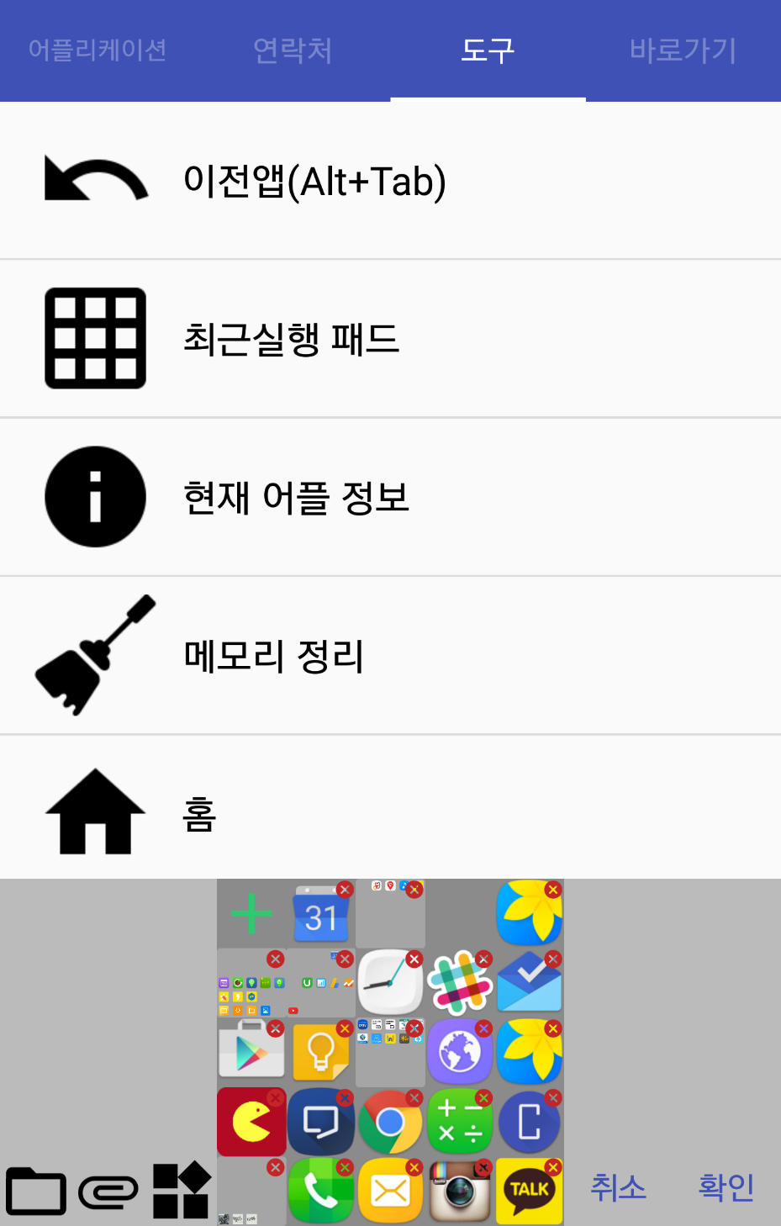
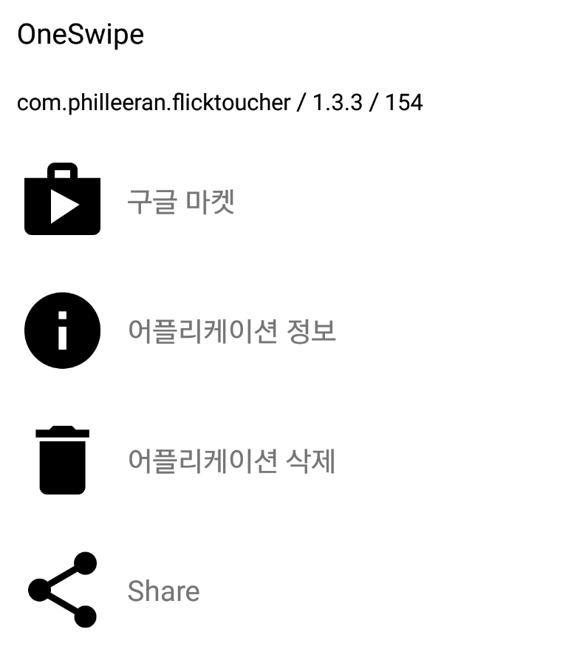

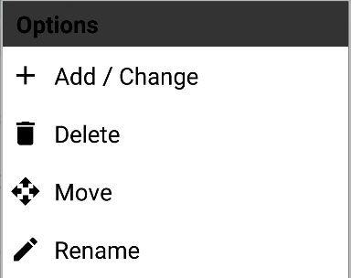
f

